Slide 1
地域における測量技術者のこれからの役割
高知工科大学 システム工学群
高木方隆

Slide 2
技術者に求められるものは？
専門分野にとらわれない勉学意欲
幅広い専門性を持つコミュニティとの接点
業務における社会貢献の意識
趣味（仕事の中にも趣味を持てる余裕）

Slide 3
測量技術者に求められる技術・技能
基礎学問：数学，物理，地球科学
測量技能：Total Station, Level, 3D-CAD
電子技術：GNSS, LiDAR, Raspberry Pi
情報技術：SfM, GIS, Database, Programming
ドローン技術（操縦技能を含む）

Slide 4
GNSS測位衛星の動向
US: GPS 32機
ロシア: GLONASS 24機
EU: Galileo 4機
中国: 北斗 16機
日本: みちびき 1機（2号機が6月，将来は7機?）
旧ひまわりも利用可能
みちびきが受信できてもcm級の測位は，依然高価な機器が必要
Notes:
みちびきが北側に来る時間は少ない！
日本語版ハンディGPSは高いだけ！

Slide 5
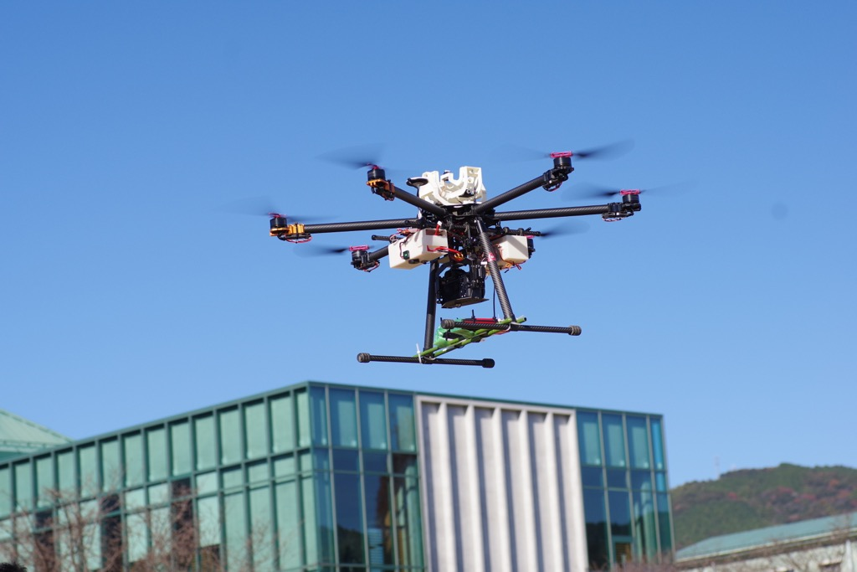
UAVによる空撮（マルチロータ）
ほぼ中国製

Slide 6
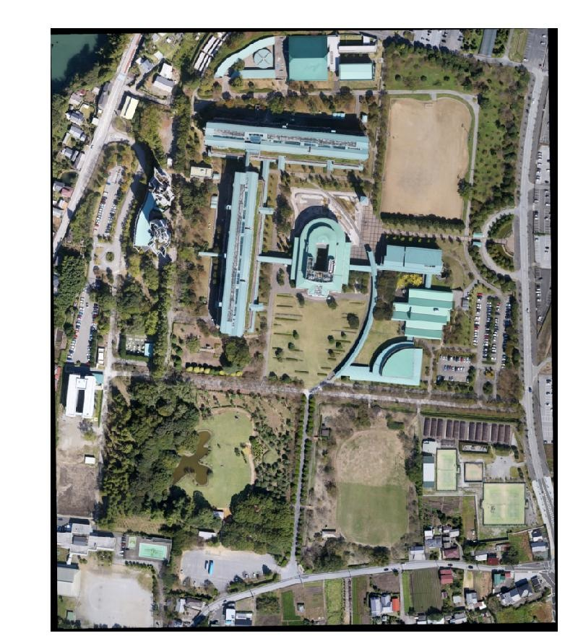
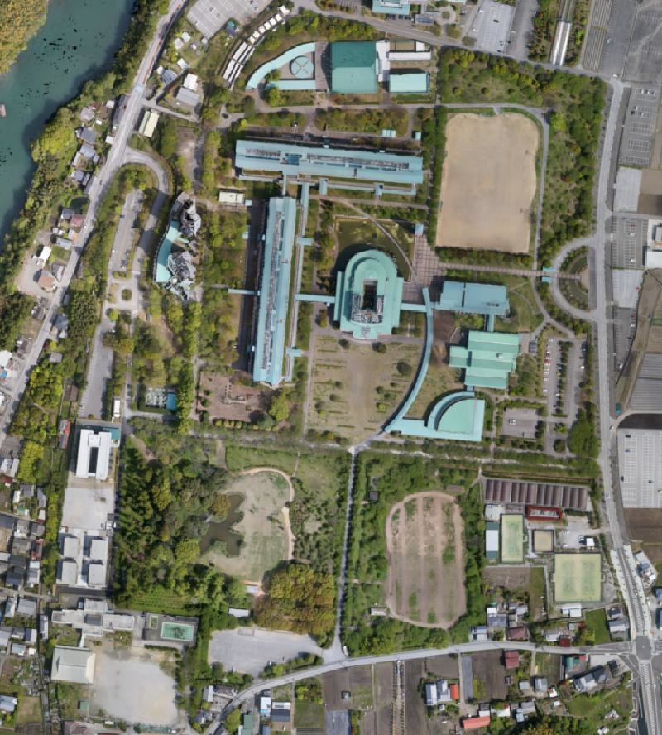
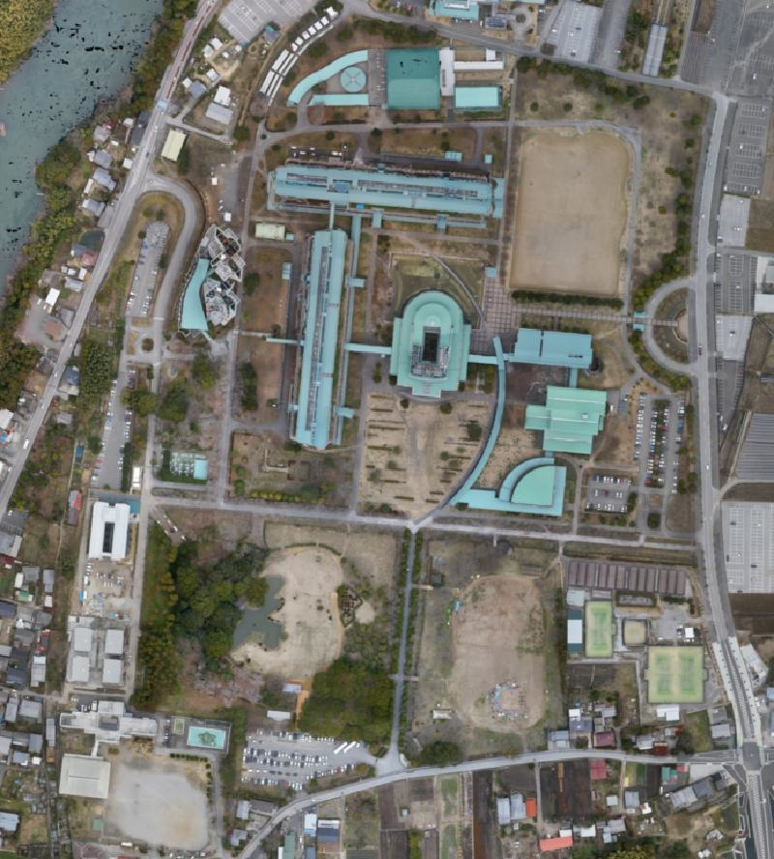
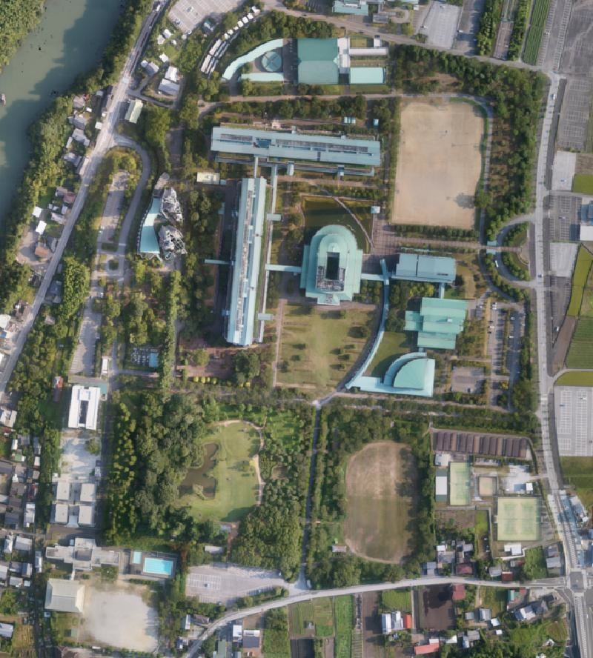
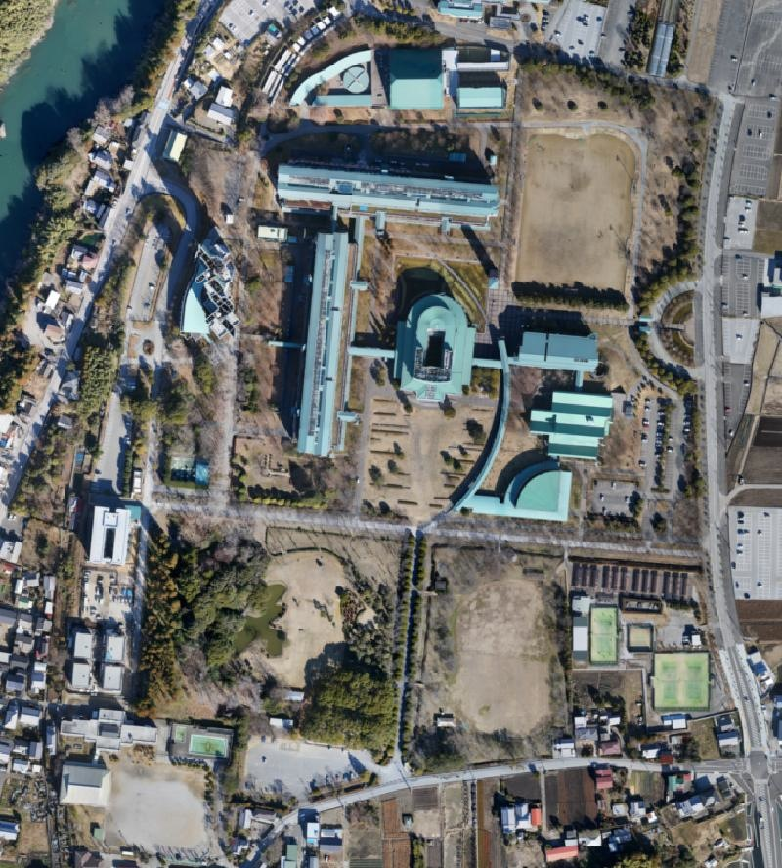
2015年3月
高知工科大学
2015年8月
高知工科大学
2014年10月
高知工科大学
2015年4月
高知工科大学
2015年1月
高知工科大学

Slide 7
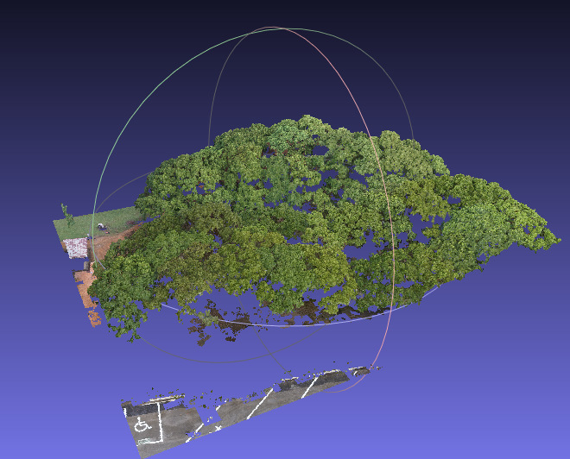
Measurement by the UAV

Slide 8
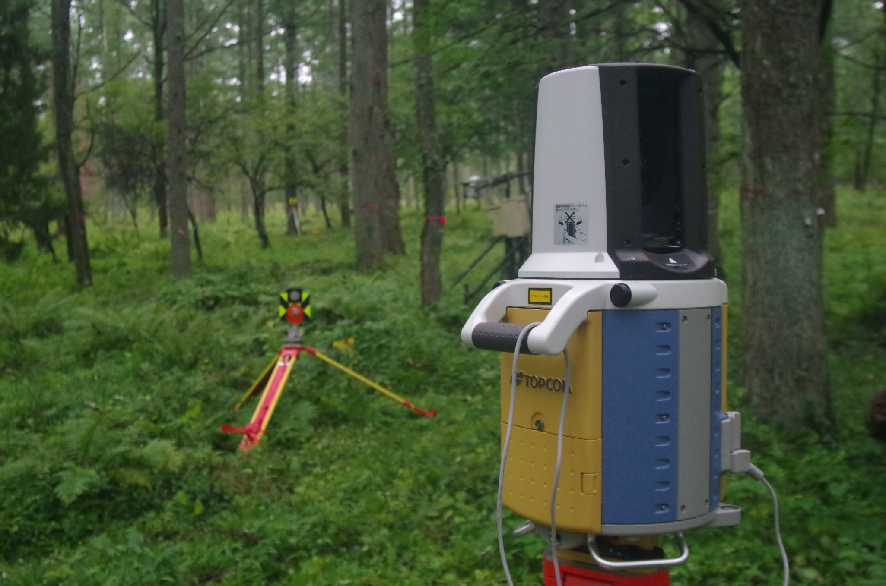
Ground base LiDAR

Slide 9
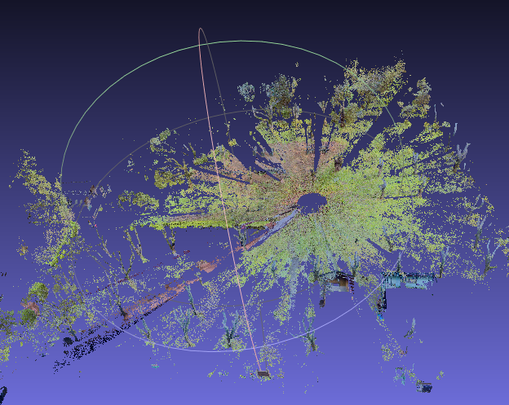
Measurement by LiDAR

Slide 10
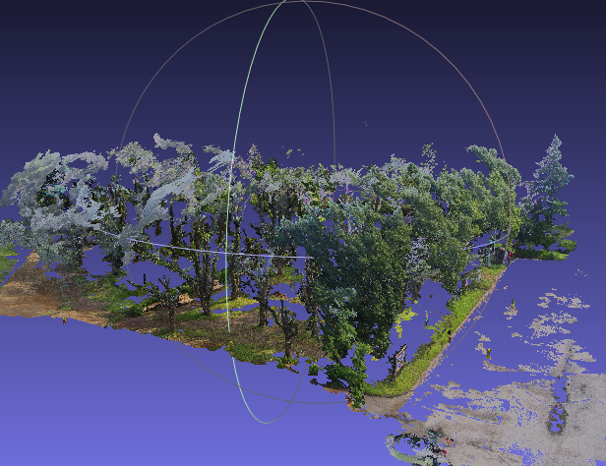
Measurement by SfM on the ground

Slide 11
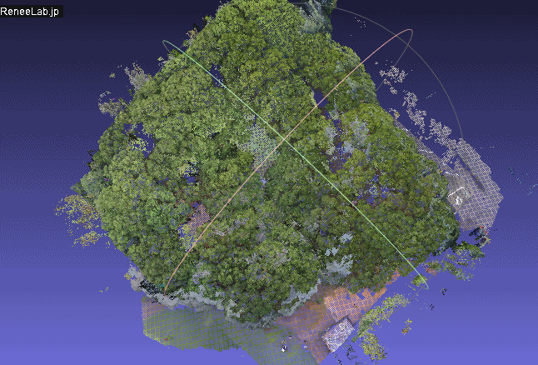
Converted VOXEL Model

Slide 12
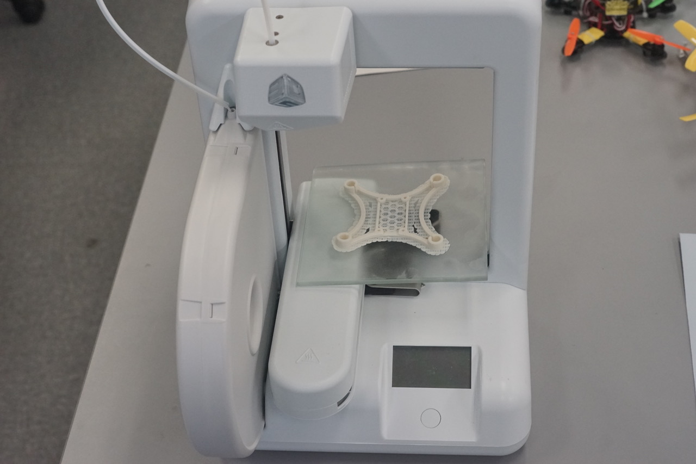
3Dプリンタ

Slide 13
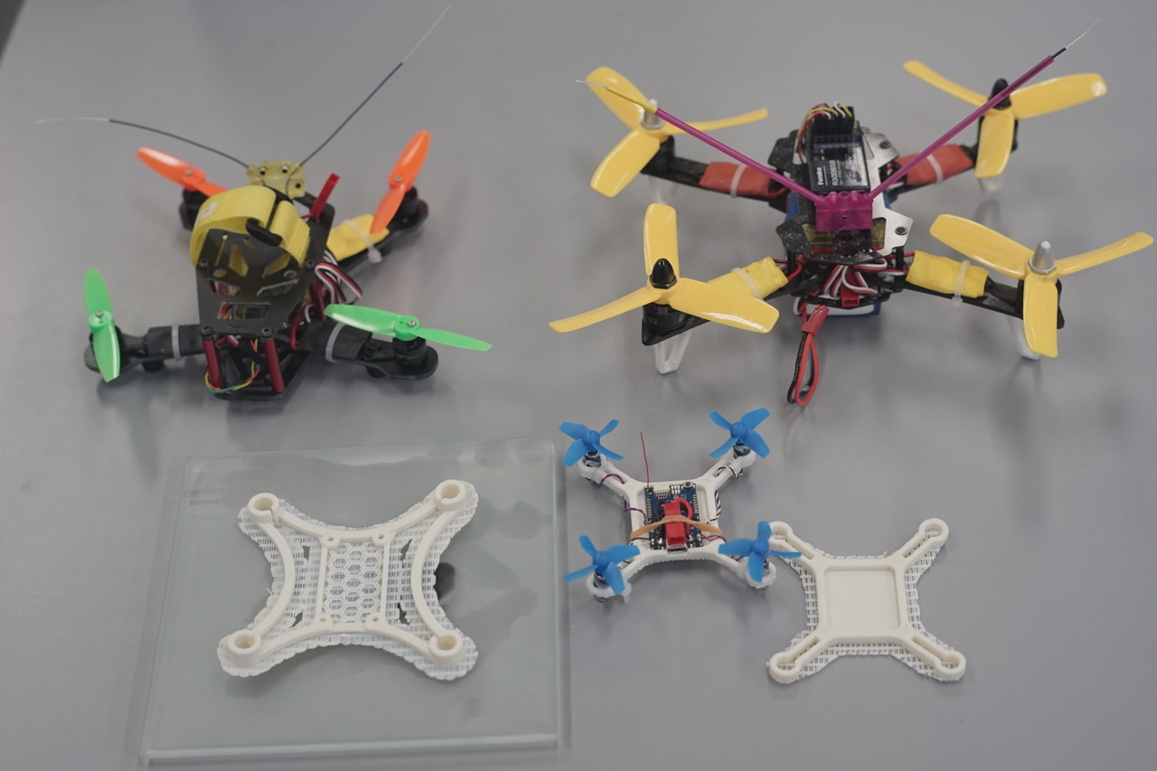

Slide 14
高知県ドローン
安全推進協議会
講習会の実施（GPS機能なしでの飛行訓練）
練習場の開拓
他機関との情報共有
メタデータの共有，データシェアリング
イベントの開催

Slide 15
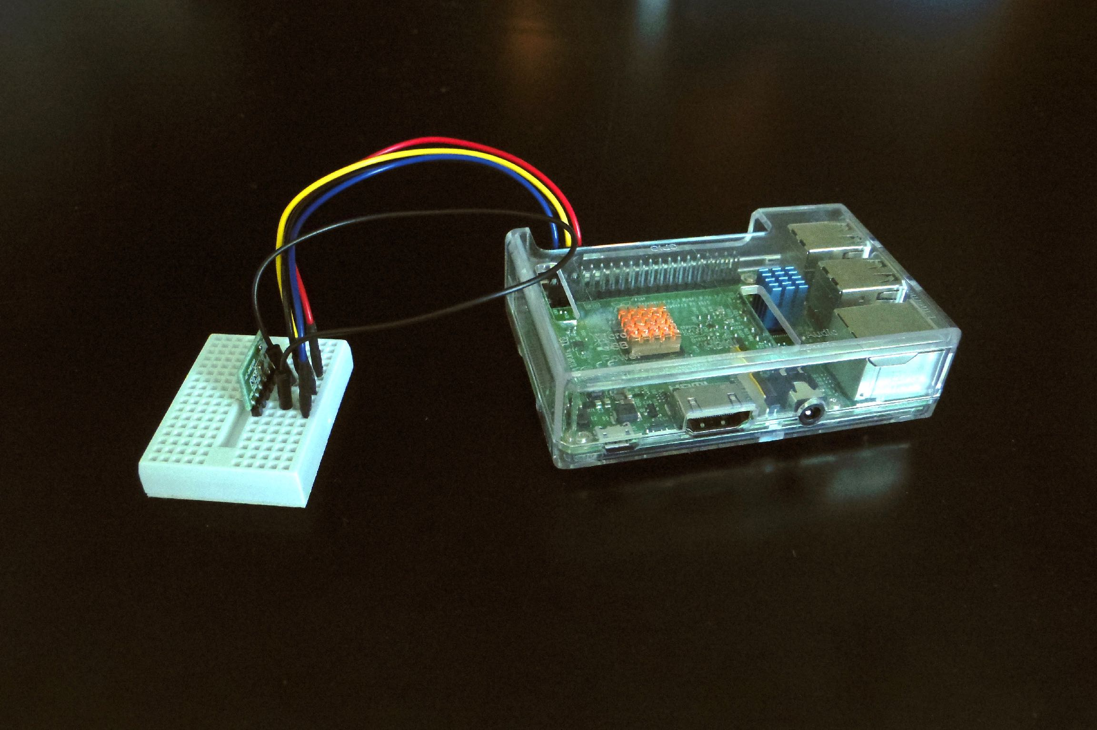
IoT時代のRaspberry Pi
発祥国はEngland
本体
センサ

Slide 16
プログラミング技能は重要！
命令型言語
Fortran, COBOL, BASIC, PASCAL, C言語
オブジェクト指向言語
Java, C++,Perl, PHP, Java Script, Ruby, Python

Slide 17
Pythonの特徴
Python は，Object指向のスクリプト言語
インタープリタとしても活用
メソッドを使って短い文で実行可能
プロトタイプの作成には極めて便利
処理時間の遅いことが短所

Slide 18
豊富なライブラリ群
統計解析：Pandas, StatsModels
数値解析：NumPy, SciPy
地理情報処理：GDAL/OGR, Pyproj
画像処理/グラフィクス：PIL, OpenCV, OpenGL
天体軌道計算：Pyephem
XML解析：minidom
この他にも膨大なライブラリが利用可能

Slide 19
社会・経済の状況を考える
分業化の時代はピークを越えた
貨幣経済の発展が分業化を促進させてきた
おかげで必要なIoTを安価に自作できる時代が到来
BtoCの大企業はコストに見合わないため苦戦している
グローバル社会の限界も見えてきている
今後は危機管理の観点から自給率アップが必要
アウトソーシングではなくインハウスへ

Slide 20
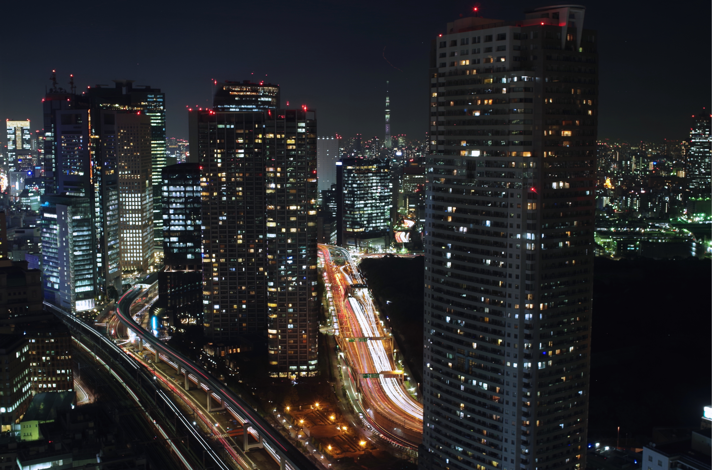
都市のあるべき姿
分業化された組織的な経済活動により，税収で社会基盤を維持管理
現状は，税収での維持管理が困難な都市が多く
今後の経済成長に大きい期待はできない
Notes:
ここからは，社会貢献と趣味の話

Slide 21
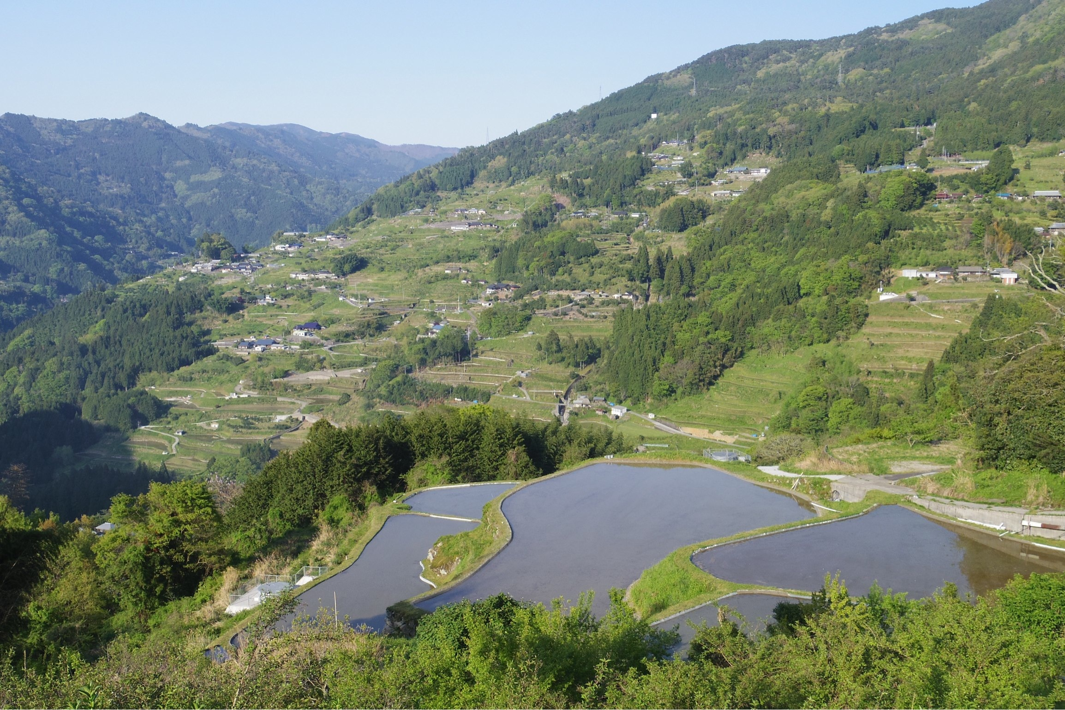
山間部のあるべき姿
家族的な経営と協業により，
自然を生かした生活基盤（里山）を構築
現状は，荒廃した人工林や耕作放棄地が多く
人口減と伴に山間部は手を付けられていない

Slide 22
どちらが
心豊かな社会？
経済的な富だけでは心豊かにはなれません
こちらには，お金で買えない豊かさがたくさんあります！

Slide 23
目指すはアグロフォレストリ
多くの農林業は，一次産業となっていない
地域の地理的特徴を生かした管理もされていない
国土のほとんどがモノカルチャーとなっている
自然環境の特徴を生かした楽な一次産業が必要
山林の中では，様々な有用植物が自生可能！

Slide 24
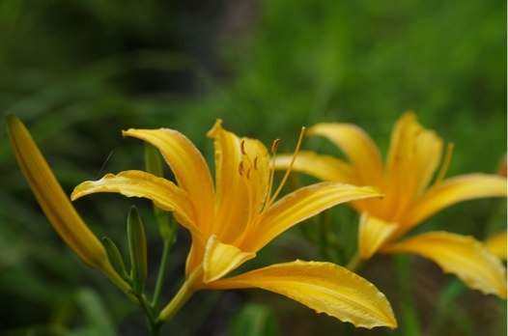
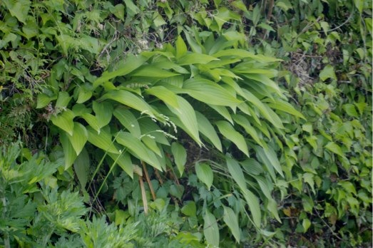
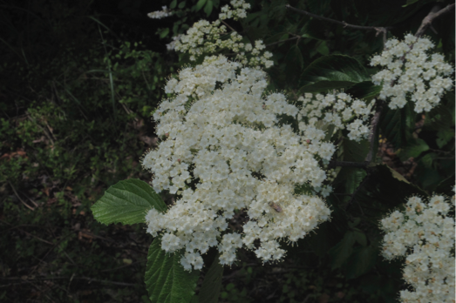
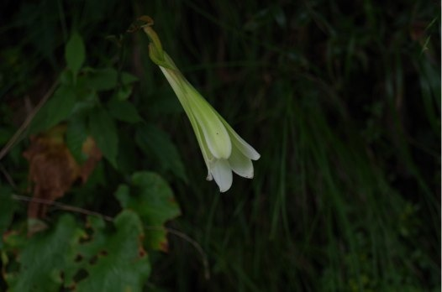
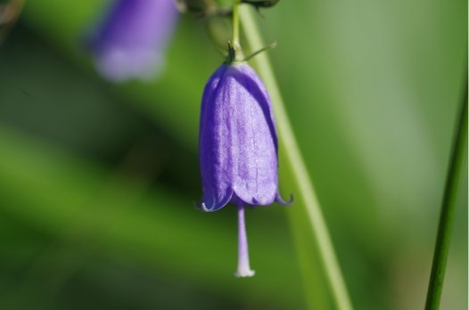
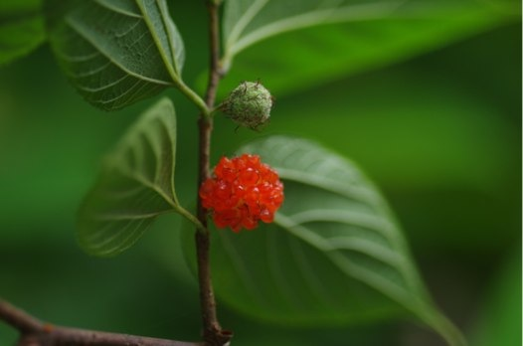
有用植物の例
ノカンゾウ
ギボウシ
ガマズミ
ウバユリ
ツリガネニンジン
ヒメコウゾ

Slide 27
有用植物栽培対象地域
佐岡地区
高知工科大学
佐岡小学校の廃校がきっかけ
Notes:
佐岡小学校が廃校に！

Slide 28
里山基盤科学技術の社会実装モデルプロジェクト
フィールドサイエンス
自然環境時系列情報
歴史民俗情報
生態系・動植物
気象・気候
地形・地質・土質
地下水・地表水
地域信仰・遺跡
土地利用
施設（土木・建築）
産業
地域環境
予測モデル
ボクセルモデル
歴史環境GIS
基盤科学技術
里山設計
寺社仏閣
林地・農地
施設（土木・建築）
エネルギー
社会実装
Notes:
高知工科大学では，里山再生プロジェクトを立ち上げた．

Slide 29
主要研究テーマを設定
工学部だからこそできる里山再生
自然環境に基づく動植物の保全と活用（有用植物栽培）
自然エネルギーの活用（バイオマス・マイクロ水力）
多自然型インフラ整備（道路・河川・水路・農林地）
次世代里山拠点整備（古民家や廃校のリノベーション）
ICTによる里山生活支援（里山暮らしアプリ開発）
環境理工学群・地域連携機構
システム工学群エネルギー専攻・地域連携機構
システム工学群建築都市デザイン専攻
システム工学群建築都市デザイン専攻
情報学群

Slide 30
終わりに
測量技術者は建設業界の下請的存在と思われているかもしれません
請負業務の先に，明るい未来を描けますか？
業務で得られるものを未来に生かしてください
案外，測量屋は地域マネージャーに向いてます

